Slide 1
Faster RCNN
蕭兆翔

Slide 2
重點
RCNN 、Fast RCNN回顧
Conv Layers
RPN
Anchor
ROI pooling
Classification
Bounding box regression

Slide 3
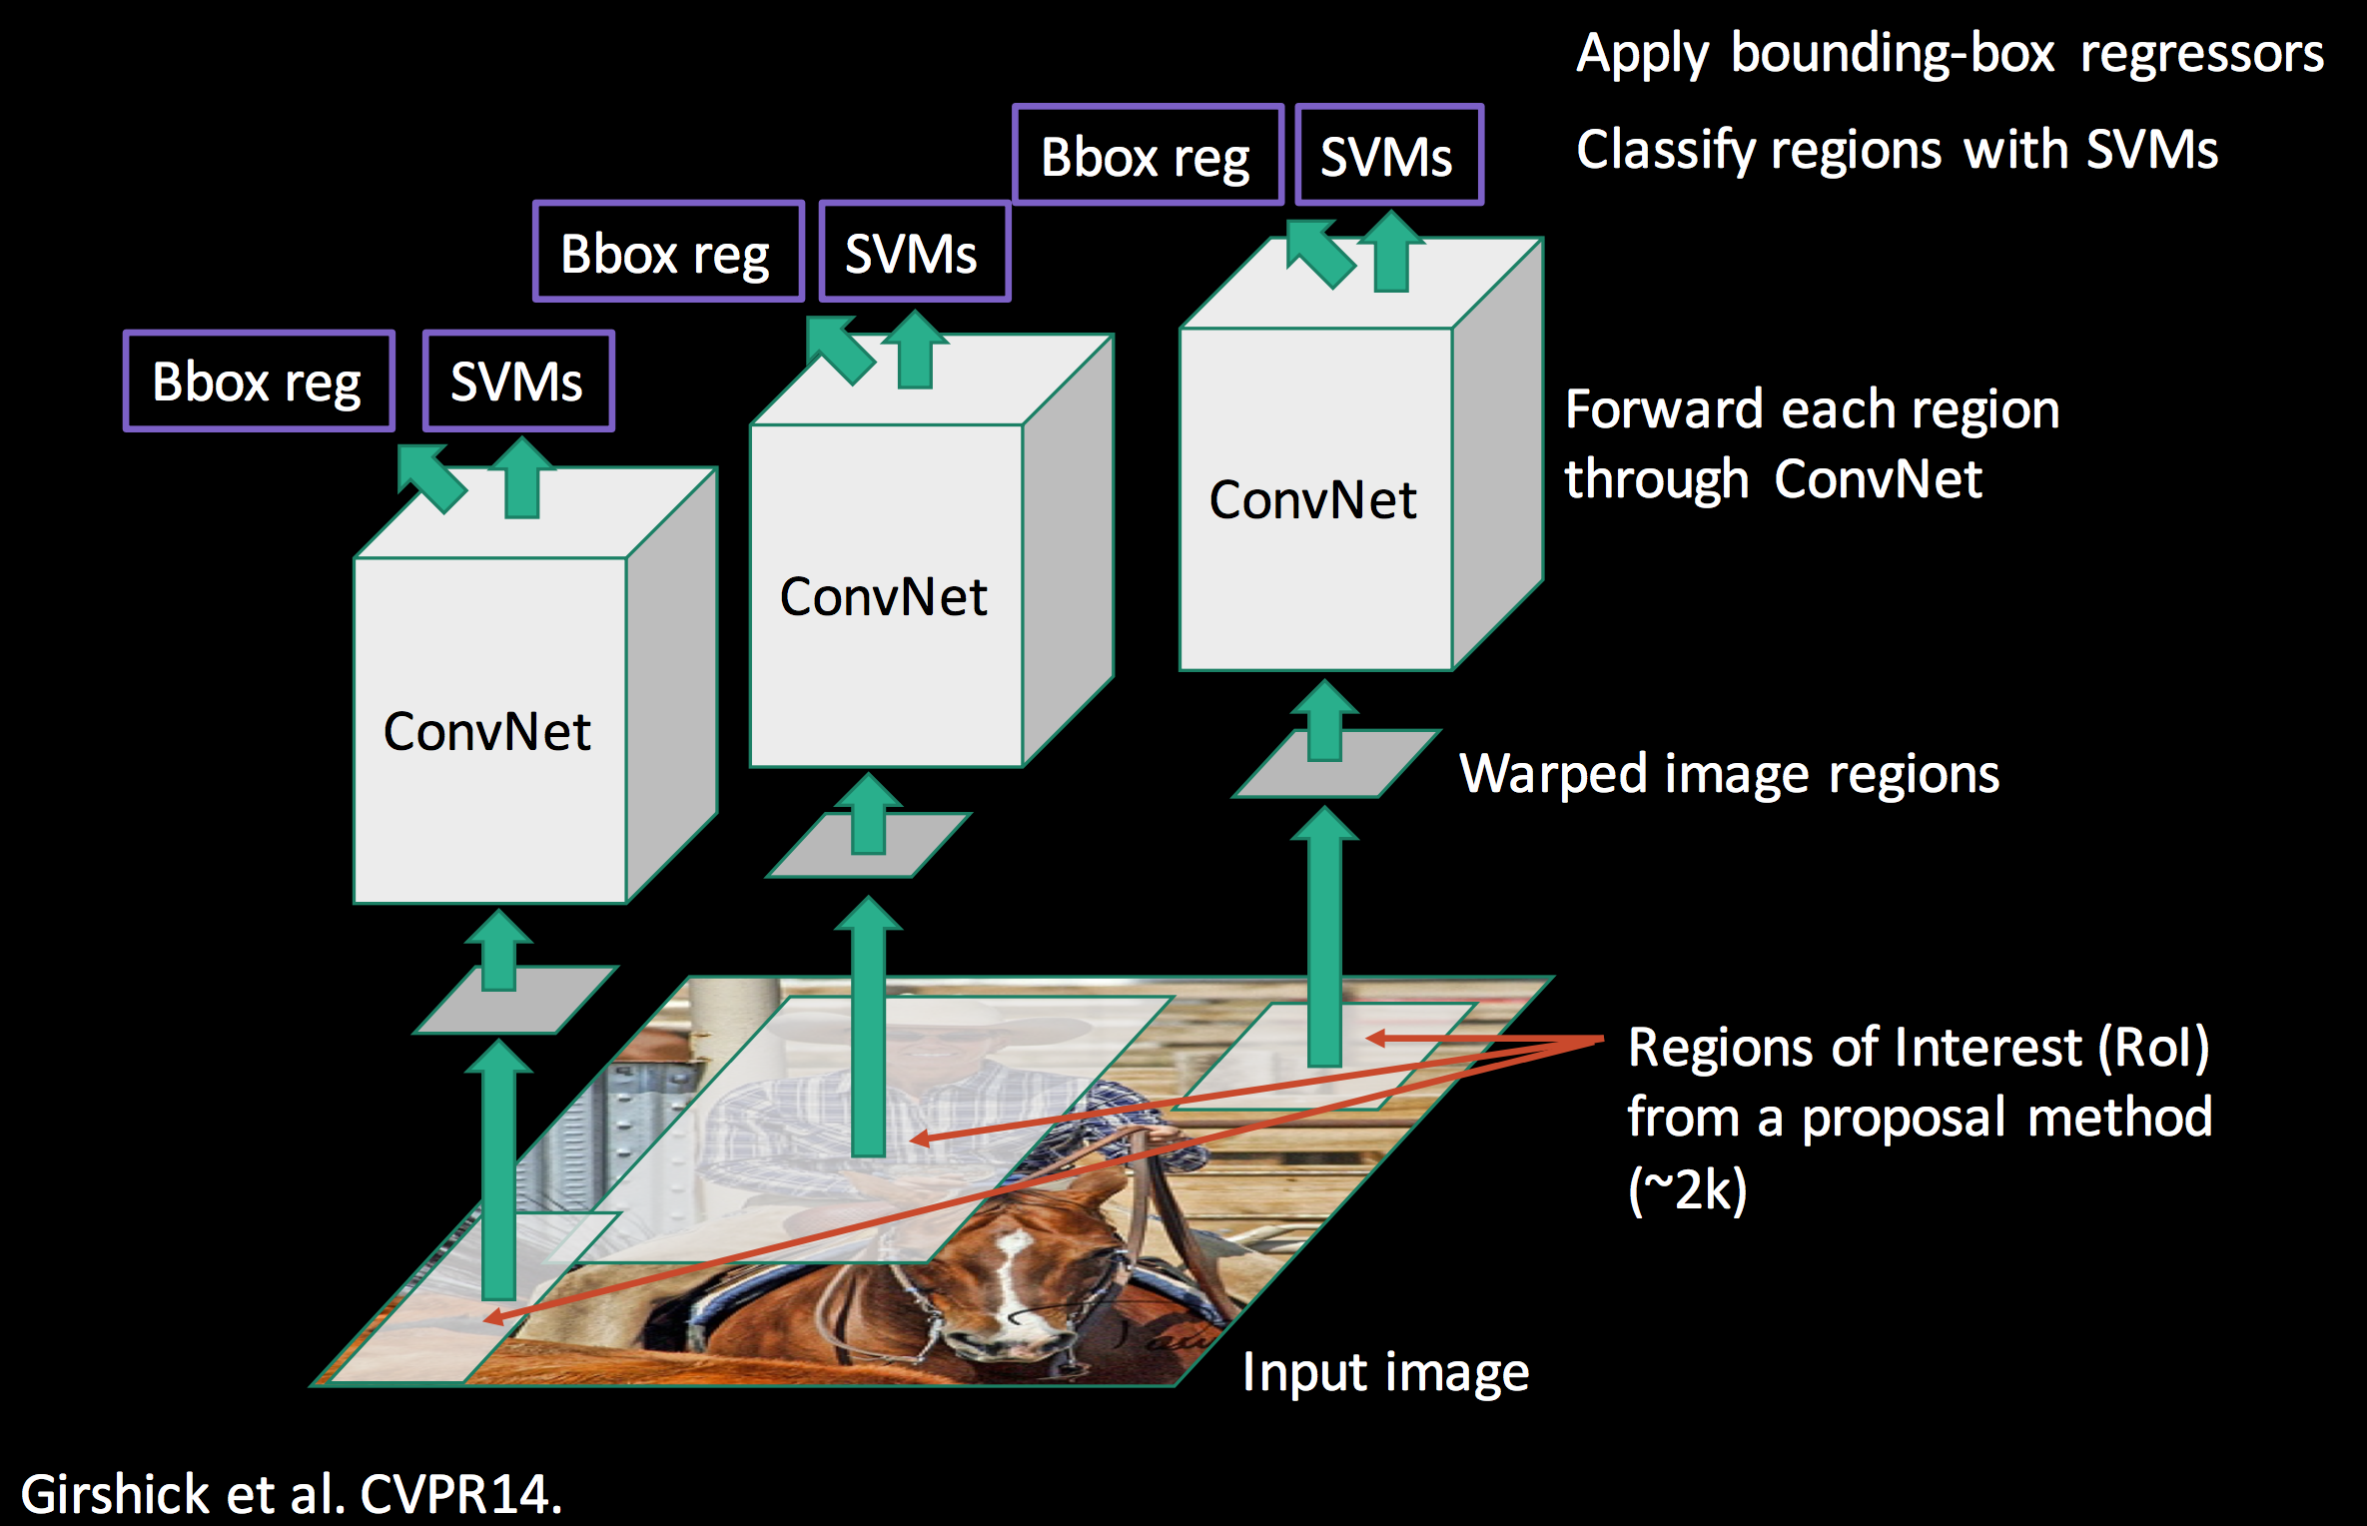
RCNN回顧

Slide 4
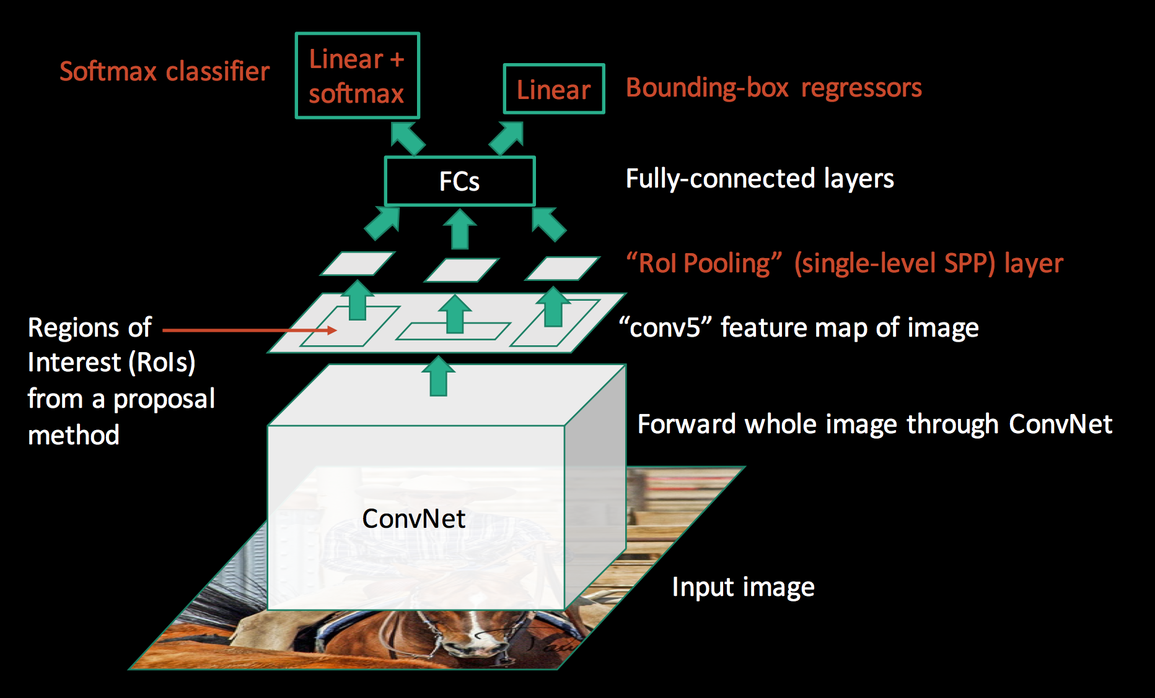
FAST RCNN回顧
原圖先使用Selective Search分割圖像

Slide 5
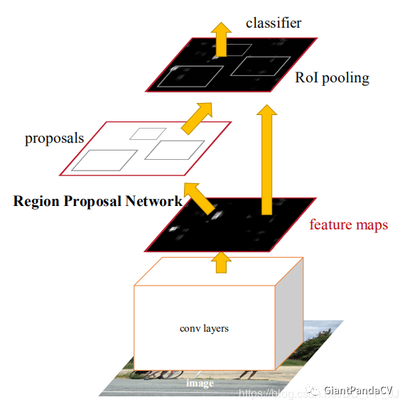
Faster RCNN快速導覽
第一次的邊框經過神經網路
生出最終的邊框並分類
Feature map經過RPN網路
生出第一次的邊框
圖像經過卷積層產生feature maps

Slide 6
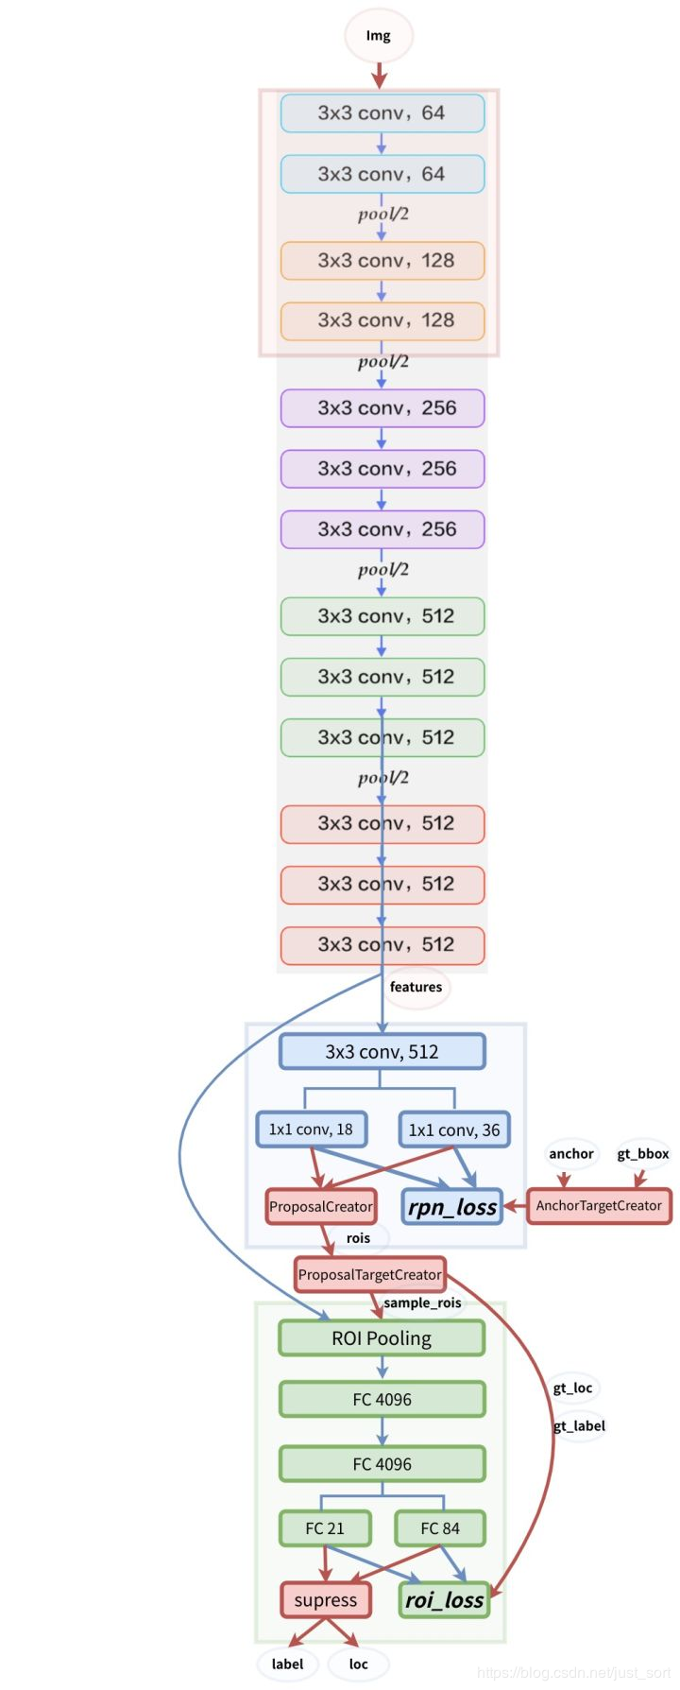
整體架構
捨去最後的3層全連結層
直接將features丟進RPN

Slide 7
參考資料
詳細解讀Faster RCNN https://reurl.cc/EpNLg1
陳雲 github :https://github.com/chenyuntc/simple-faster-rcnn-pytorch

